Slide 1
Мерки за повишаване на мрежовата сигурност
Сигурност на операционната система
Криптиране на данните
Автентикация
Защита и възстановяване от сривове

Slide 2
Сигурност на операционната система
Потребители, групи и позволения
Сигурност на паролите
Политики за контрол на достъпа
Използване на групи на сигурност
Сигурност на електронната поща

Slide 3
Сигурност на паролите
Паролата не трябва да се записва на хартия.
Трябва да се искат колкото може по-малко пароли.
Паролите трябва да се сменят периодично. Не използвайте очевидни неща.
Паролата трябва да е дълга... но не прекалено дълга.
Автоматизирайте смяната на паролата

Slide 4
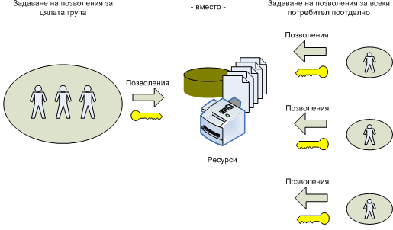
Използване на групи на сигурност
Членовете получават позволенията, дадени на групата
Потребителите могат да бъдат членове на множество групи
Групите могат да бъдат членове на други групи.

Slide 5
Криптиране
- конвертиране на данните във форма, която не може лесно да бъде разбрана от другите.
криптиране със секретен ключ - един ключ се използва както за криптиране, така и за декриптиране на данните.
криптиране с публичен/частен ключ - използва два ключа - единият от тях се публикува и е широко достъпен, а другият е частен и се знае само от потребителя
Средствa за управление насигурността на мрежовите комуникации
Протоколът IP Security
Secure Sockets Layer (SSL)

Slide 6
Автентикация – удостоверяване на идентичността на изпращащия
Цифрови подписи - състоят се от криптирана подписваща информация, добавена към документа
Цифрови сертификати - представляват съобщения, които съдържат цифровия подпис на доверена трета страна

Slide 7
Защита и възстановяване от сривове
Аварийно захранване
Архивиране на данните
Отказоустойчивост при дисковете
Отказоустойчивост на ниво сървъри (клъстериране)

